Slide 1
rad na razini stranice

Slide 2
Razina stranice
zaglavlje i podnožje
brojevi stranica
usmjerenje
margine
fusnote
boja pozadine stranice
watermark (vodeni žig)
obrubi stranice

Slide 3
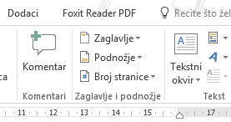
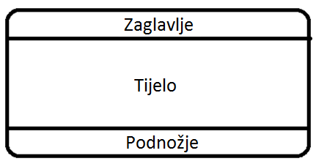
Zaglavlje i podnožje
na kartici Umetanje

Slide 4
zaglavlje je dio iznad crtkane linije pri vrhu dokumenta
podnožje je dio ispod crtkane linije na dnu dokumenta

Slide 5
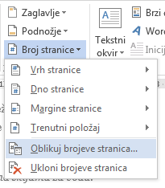
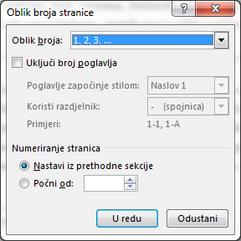
Brojevi stranica
kartica Umetanje → Broj stranice
dodatne opcije → Oblikuj brojeve stranica

Slide 6
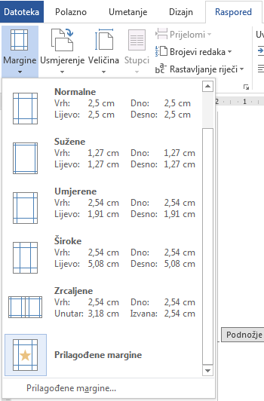
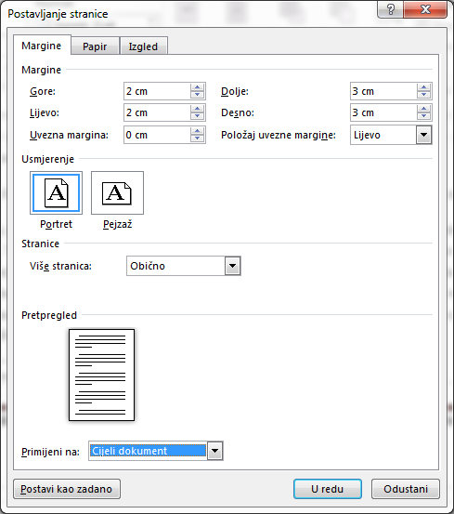
Margine
kartica Raspored → Margine
ručno podešavanje → Prilagođene Margine

Slide 7
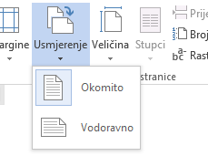
Usmjerenje (orijentacija) dokumenta
kartica Raspored → Usmjerenje
dvije orijentacije: vodoravno i okomito

Slide 8
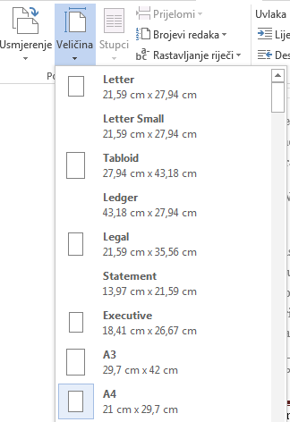
Veličina dokumenta
kartica Raspored → Veličina
zadana veličina je A4
veličinu biramo ovisno o veličini papira na koji će se dokument printati

Slide 9
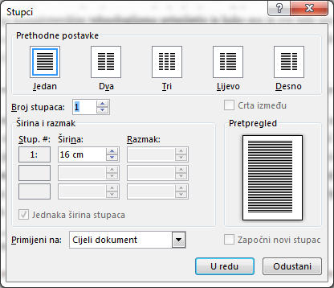
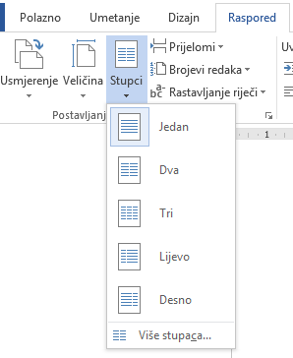
Broj stupaca
kartica Raspored → Stupci
ručno podešavanje → klik na Više Stupaca

Slide 10
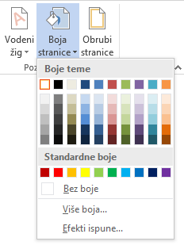
Vodeni žig, boja pozadine
kartica Dizajn → Vodeni žig → Boja stranice

Slide 11
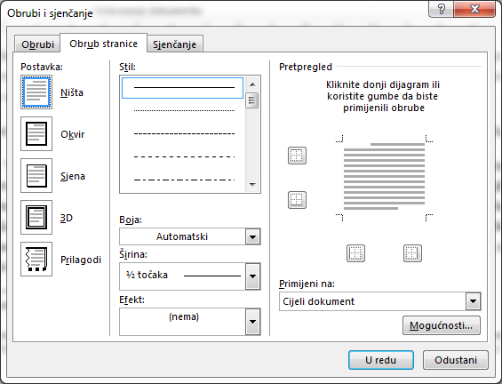
Obrubi stranice
kartica Dizajn → Obrubi stranice

Slide 12
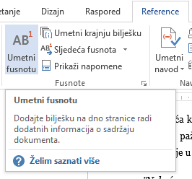
Fusnote
pozicionirati se u tekstu iza riječi/rečenice uz koju dolazi fusnota
kartica Reference → Umetni fusnotu

